Slide 1


MÁY CHỤP X-QUANG
BÀI GIẢNG HUẤN LUYỆN AN TOÀN LAO ĐỘNG
BẢN QUYỀN THUỘC AN TOÀN NAM VIỆT

Slide 2
Một số vụ tai nạn lao động khi vận hành máy chụp X-quang
Việc vận hành máy chụp X-quang trong môi trường y tế có thể tiềm ẩn một số nguy cơ và tình huống tai nạn:
  Bức xạ và an toàn
  Va đập và hư hỏng thiết bị
  Nguy cơ điện
  Không an toàn trong vận hành
  Hệ thống làm mát và phòng chống nhiệt độ
  Thiết bị phụ trợ và vật liệu tiếp xúc

Slide 3
Tóm tắt bài học
1. Giới thiệu
2. Thành Phần Và Chức Năng Của máy chụp X-quang
3. Kiểm tra và bảo trì an toàn trước khi vận hành máy chụp X-quang
4. Quy trình vận hành an toàn máy chụp X-quang
5. Đánh giá rủi ro và quản lý mối nguy khi vận hành máy chụp X-quang
6. Các yếu tố ảnh hưởng đến an toàn lao động khi vận hành máy chụp X-quang
7. Đào tạo an toàn lao động về kỹ năng vận hành máy chụp X-quang
8. Ý nghĩa của an toàn lao động trong việc vận hành máy chụp X-quang

Slide 4
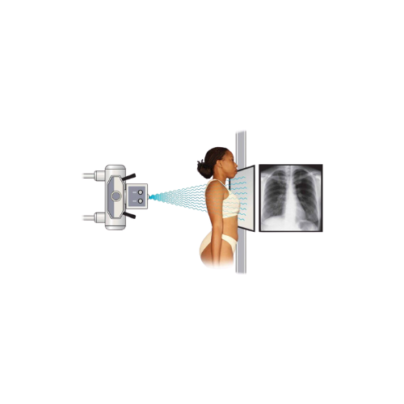
Giới thiệu
A. Tổng quan về tầm quan trọng của an toàn lao động khi vận hành máy chụp X-quang
An toàn lao động là một yếu tố vô cùng quan trọng khi vận hành máy chụp X-quang. Việc đảm bảo an toàn trong quá trình sử dụng các thiết bị này không chỉ bảo vệ sức khỏe của nhân viên y tế mà còn giảm thiểu nguy cơ tai nạn và hậu quả xấu về sức khỏe.
Máy chụp X-quang sản sinh các tia X có khả năng xuyên qua cơ thể để tạo hình ảnh, tuy nhiên, các tia X này có thể gây hại nếu không được sử dụng đúng cách.

Slide 5
Giới thiệu
B. Các giao thức và quy định an toàn quan trọng khi vận hành máy chụp X-quang
Trong quá trình vận hành máy chụp X-quang, tuân thủ các giao thức và quy định an toàn là cực kỳ quan trọng để đảm bảo sự bảo vệ của nhân viên và bệnh nhân.
Các giao thức này đảm bảo rằng tác động của tia X được kiểm soát và hạn chế đến mức an toàn nhất có thể.

Slide 6
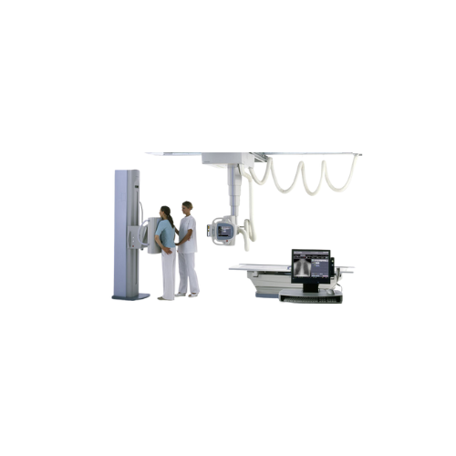
Thành Phần Và Chức Năng Của máy chụp X-quang
A. Các thành phần khác nhau của máy chụp X-quang:
Máy chụp X-quang bao gồm các thành phần quan trọng để tạo ra và xử lý các tia X trong quá trình chụp X-quang. Một trong những thành phần chính là ống phát tia X, nơi tia X được tạo ra từ các điện cực và đẩy tới vùng cần chụp.
Bên cạnh đó là bộ điều khiển tia X, có nhiệm vụ điều chỉnh độ mạnh yếu và thời gian phát tia X để tạo ra hình ảnh chính xác.

Slide 7
Thành Phần Và Chức Năng Của máy chụp X-quang
B. Cấu trúc và nguyên lý hoạt động của máy chụp X-quang:
Ống phát tia X là thành phần tạo ra tia X bằng cách điện cực dương và âm được kết nối với một điện áp cao. Khi các điện cực này được kích hoạt, các electron được tăng tốc và đập vào mục tiêu (target) bằng chất vật liệu có khả năng tạo ra tia X.
Bộ điều khiển là trung tâm điều chỉnh để điều chỉnh độ mạnh yếu và thời gian phát tia X. Nó cho phép nhân viên y tế điều chỉnh các thông số này để tạo ra hình ảnh X-quang chính xác và an toàn.

Slide 8
Thành Phần Và Chức Năng Của máy chụp X-quang
C. Ứng dụng trong ngành ngành y tế của máy chụp X-quang:
Máy chụp X-quang là một công cụ quan trọng trong lĩnh vực y tế với nhiều ứng dụng đa dạng. Ở mặt bằng chẩn đoán, máy chụp X-quang được sử dụng để tạo hình ảnh chụp X của xương và cơ quan nội tạng như phổi, tim, và ruột thừa.
Những hình ảnh này giúp cho các bác sĩ chẩn đoán và đánh giá các bệnh lý như gãy xương, viêm phổi, hoặc các khối u.

Slide 9
Thành Phần Và Chức Năng Của máy chụp X-quang
D. Những rủi ro liên quan đến việc vận hành máy chụp X-quang:
Việc vận hành máy chụp X-quang liên quan đến một số rủi ro mà nhân viên y tế cần phải nhận thức và đối mặt. Rủi ro chính là tiếp xúc với tia X, có thể gây hại cho sức khỏe nếu không được kiểm soát chặt chẽ.
Nhân viên vận hành máy chụp X-quang phải đảm bảo rằng họ tuân thủ đầy đủ các biện pháp an toàn như đeo đồ bảo hộ, giới hạn thời gian tiếp xúc, và duy trì khoảng cách an toàn với nguồn tia X.

Slide 10
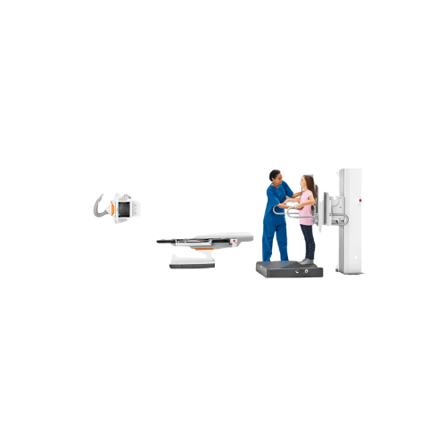
Kiểm tra và bảo trì an toàn trước khi vận hành máy chụp X-quang
A. Kiểm tra an toàn trước khi vận hành máy chụp X-quang
Đầu tiên, kiểm tra các thiết bị bảo hộ như áo chống tia X, kính bảo hộ và khẩu trang để đảm bảo rằng nhân viên sẽ được bảo vệ khỏi tác động của tia X.
Tiếp theo, kiểm tra các điều khiển trên máy chụp X-quang để đảm bảo chúng hoạt động đúng cách và có thể được điều chỉnh một cách dễ dàng. Điều này bao gồm kiểm tra các nút điều khiển, màn hình hiển thị và hệ thống điều khiển bức xạ để đảm bảo tính chính xác và an toàn trong quá trình sử dụng.

Slide 11
Kiểm tra và bảo trì an toàn trước khi vận hành máy chụp X-quang
B. Hướng dẫn bảo trì máy chụp X-quang định kỳ
Bảo trì định kỳ của máy chụp X-quang là một phần quan trọng trong việc đảm bảo hoạt động hiệu quả và an toàn của thiết bị. Để bảo trì máy chụp X-quang định kỳ, đầu tiên cần thực hiện các kiểm tra và vệ sinh định kỳ.
Điều này bao gồm kiểm tra các bộ phận chính của máy như ống phát tia X, cảm biến hình ảnh, bộ điều khiển và các bộ phận khác để đảm bảo chúng hoạt động bình thường và không bị hỏng.

Slide 12
Quy trình vận hành an toàn máy chụp X-quang
A. Hướng dẫn từng bước về quy trình vận hành máy chụp X-quang an toàn:
Bước đầu tiên là chuẩn bị máy chụp X-quang. Kiểm tra xem máy đã được bật nguồn và hoạt động bình thường chưa. Đảm bảo các điều khiển và cảm biến hoạt động đúng cách. Đồng thời, đeo đồ bảo hộ như áo chống tia X, kính bảo hộ và khẩu trang để bảo vệ bản thân khỏi tác động của tia X.
Tiếp theo, cần lựa chọn các thiết lập phù hợp trên máy chụp X-quang dựa trên nhu cầu chụp X của bệnh nhân. Điều chỉnh độ mạnh yếu và thời gian phát tia X theo chỉ định để tạo ra hình ảnh chính xác mà không cần phải tiếp xúc lâu dài với tia X.

Slide 13
Quy trình vận hành an toàn máy chụp X-quang
B. Các biện pháp xử lý khẩn cấp và cơ chế ứng phó sự cố khi vận hành máy chụp X-quang:
Trước tiên, trong trường hợp xảy ra sự cố hoặc trục trặc về máy chụp X-quang, nhân viên vận hành cần ngừng sử dụng máy ngay lập tức và thông báo cho người quản lý hoặc kỹ thuật viên chuyên môn.
Ngoài ra, nếu có sự cố liên quan đến tia X, như tia X vẫn tiếp tục phát ra khi không cần thiết hoặc đèn báo tia X không hoạt động, nhân viên cần ngay lập tức rời khỏi khu vực nguy hiểm và báo cáo tình trạng sự cố cho người có thẩm quyền để tiến hành sửa chữa.

Slide 14
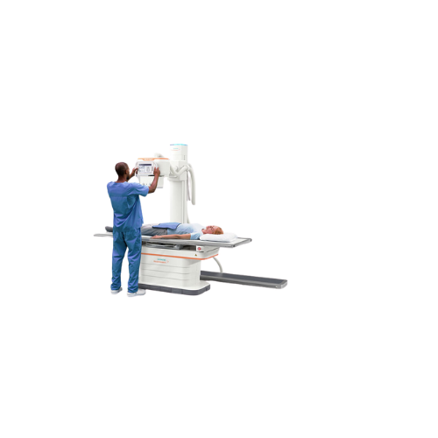
Đánh giá rủi ro và quản lý mối nguy khi vận hành máy chụp X-quang
A. Nhận diện các rủi ro, mối nguy hiểm tiềm ẩn trong vận hành máy chụp X-quang:
Trong quá trình vận hành máy chụp X-quang, có nhiều rủi ro và mối nguy hiểm tiềm ẩn mà nhân viên cần nhận diện và phòng ngừa để đảm bảo an toàn cho bản thân và bệnh nhân. Một trong những rủi ro chính là tiếp xúc với tia X, có thể gây hại cho sức khỏe nếu không được kiểm soát chặt chẽ.
Việc tuân thủ các biện pháp bảo vệ như đeo đồ bảo hộ (áo chống tia X, kính bảo hộ) và giới hạn thời gian tiếp xúc là cần thiết để giảm thiểu nguy cơ này.

Slide 15
Đánh giá rủi ro và quản lý mối nguy khi vận hành máy chụp X-quang
B. Các chiến lược phòng ngừa mối nguy hiệu quả khi vận hành máy chụp X-quang:
1. Kiểm tra và bảo dưỡng định kỳ máy chụp X-quang để việc vận hành an toàn
  Đầu tiên, máy chụp X-quang cần được kiểm tra định kỳ để đảm bảo các thành phần như ống phát tia X, cảm biến hình ảnh, bộ điều khiển và hệ thống bảo vệ hoạt động đúng cách và không có sự cố.
  Tiếp theo, việc bảo dưỡng định kỳ máy chụp X-quang bao gồm các hoạt động như làm sạch, bôi trơn và thay thế các bộ phận cần thiết để duy trì hoạt động ổn định của máy. Các bộ phận này có thể trải qua hao mòn hoặc bị tổn hại theo thời gian sử dụng, do đó việc thay thế và bảo dưỡng kịp thời là rất quan trọng.

Slide 16
Đánh giá rủi ro và quản lý mối nguy khi vận hành máy chụp X-quang
B. Các chiến lược phòng ngừa mối nguy hiệu quả khi vận hành máy chụp X-quang:
2. Tuân thủ các quy định an toàn lao động để việc vận hành an toàn máy chụp X-quang
  Đầu tiên, nhân viên vận hành máy chụp X-quang cần được đào tạo về an toàn lao động và các quy trình vận hành máy. Việc này giúp họ hiểu và nhận thức rõ về các nguy cơ và biện pháp phòng ngừa trong quá trình làm việc.
  Thứ hai, nhân viên phải tuân thủ các quy định về đeo đồ bảo hộ như áo chống tia X, kính bảo hộ và khẩu trang. Đây là những biện pháp cơ bản nhưng rất quan trọng để bảo vệ sức khỏe của bản thân trong khi tiếp xúc với tia X.

Slide 17
Đánh giá rủi ro và quản lý mối nguy khi vận hành máy chụp X-quang
B. Các chiến lược phòng ngừa mối nguy hiệu quả khi vận hành máy chụp X-quang:
3. Xác định và đánh dấu vùng an toàn khi vận hành máy chụp X-quang
  Đầu tiên, nhân viên cần xác định vùng an toàn bằng cách xác định khu vực mà không có tia X phát ra từ máy. Đây là khu vực mà nhân viên có thể an toàn tiếp cận mà không lo ngại về tác động của bức xạ.
  Tiếp theo, sau khi xác định vùng an toàn, nhân viên cần đánh dấu rõ ràng các ranh giới của vùng này. Điều này có thể bao gồm dán các nhãn hoặc băng dính trên sàn để chỉ ra khu vực an toàn và khu vực cấm tiếp cận khi máy đang hoạt động.

Slide 18
Đánh giá rủi ro và quản lý mối nguy khi vận hành máy chụp X-quang
B. Các chiến lược phòng ngừa mối nguy hiệu quả khi vận hành máy chụp X-quang:
4. Sử dụng thiết bị bảo hộ cá nhân khi vận hành máy chụp X-quang
  Đầu tiên, nhân viên cần đeo áo chống tia X để che phủ toàn bộ cơ thể. Áo chống tia X là một lớp vải chuyên dụng có khả năng chặn tia X và giảm thiểu lượng bức xạ tiếp xúc với da.
  Ngoài ra, việc đeo kính bảo hộ là rất quan trọng để bảo vệ mắt khỏi tác động của tia X. Kính bảo hộ chống tia X có thể ngăn cản ánh sáng bức xạ xâm nhập vào mắt và giảm thiểu nguy cơ tổn thương mắt do tiếp xúc với tia X.

Slide 19
Đánh giá rủi ro và quản lý mối nguy khi vận hành máy chụp X-quang
B. Các chiến lược phòng ngừa mối nguy hiệu quả khi vận hành máy chụp X-quang:
5. Quy trình khẩn cấp và phản ứng trong trường hợp sự cố khi vận hành máy chụp X-quang
  Đầu tiên, nhân viên vận hành cần dừng ngay hoạt động của máy và ngắt nguồn điện nếu có thể để ngăn tia X phát ra không kiểm soát được.
  Tiếp theo, nhân viên cần đánh giá tình hình sự cố và xác định nguyên nhân gây ra. Nếu có nguy cơ cho sức khỏe của bệnh nhân hoặc nhân viên, cần thông báo ngay cho các cơ quan y tế hoặc chuyên gia chẩn đoán hình ảnh để được hỗ trợ.

Slide 20
Đánh giá rủi ro và quản lý mối nguy khi vận hành máy chụp X-quang
B. Các chiến lược phòng ngừa mối nguy hiệu quả khi vận hành máy chụp X-quang:
6. Tham gia các khóa học an toàn lao động khi vận hành máy chụp X-quang
  Huấn luyện an toàn vệ sinh lao động không chỉ là yêu cầu pháp lý mà còn là cam kết đối với sự an toàn và sức khỏe của người lao động.
  Nó giúp nhân viên nhận biết và đối phó với các nguy cơ và tình huống nguy hiểm, từ đó giảm thiểu tai nạn, thương tích hoặc tử vong trong công việc hàng ngày.

Slide 21
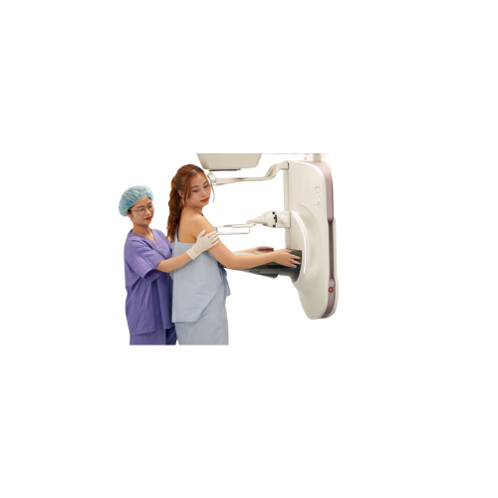
Các yếu tố ảnh hưởng đến an toàn lao động khi vận hành máy chụp X-quang
A. Điều kiện thời tiết ảnh hưởng như thế nào đến việc vận hành máy chụp X-quang
Điều kiện thời tiết có ảnh hưởng đáng kể đến việc vận hành máy chụp X-quang. Đặc biệt là độ ẩm và nhiệt độ. Độ ẩm cao có thể gây ẩm ướt hoặc hình thành đọng sương trong máy, ảnh hưởng đến các linh kiện điện tử và cảm biến hình ảnh.
Điều này có thể làm giảm độ chính xác của máy. Ngoài ra, nhiệt độ cao có thể làm tăng nhiệt độ của máy, ảnh hưởng đến hiệu suất và độ ổn định của các linh kiện bên trong.

Slide 22
Các yếu tố ảnh hưởng đến an toàn lao động khi vận hành máy chụp X-quang
B. Môi trường làm việc ảnh hưởng như thế nào đến việc vận hành máy chụp X-quang
Nhiệt độ quá cao hoặc quá thấp có thể ảnh hưởng đến hiệu suất của các bộ phận điện tử trong máy, dẫn đến hỏng hóc hoặc sai sót.
Độ ẩm cao có thể gây ra sự ăn mòn các bộ phận kim loại và làm hỏng các linh kiện điện tử.

Slide 23
Các yếu tố ảnh hưởng đến an toàn lao động khi vận hành máy chụp X-quang
C. Tình trạng kỹ thuật của máy chụp X-quang ảnh hưởng như thế nào đến việc vận hành máy chụp X-quang
Hình ảnh chất lượng cao: Máy chụp X-quang có tình trạng kỹ thuật tốt sẽ tạo ra hình ảnh rõ nét, chi tiết, giúp bác sĩ chẩn đoán chính xác bệnh lý.
Giảm thiểu liều tia X: Máy hoạt động hiệu quả sẽ giảm thiểu lượng tia X cần thiết cho mỗi lần chụp, giúp bảo vệ sức khỏe cho bệnh nhân và nhân viên y tế.

Slide 24
Các yếu tố ảnh hưởng đến an toàn lao động khi vận hành máy chụp X-quang
D. Kiến thức an toàn và kỹ năng của người lao động ảnh hưởng như thế nào đến việc vận hành máy chụp X-quang
Tiếp xúc với bức xạ: Tia X là dạng bức xạ ion hóa có thể gây hại cho sức khỏe con người nếu tiếp xúc quá mức. Người vận hành máy cần có kiến thức về các nguy cơ tiềm ẩn của bức xạ và cách thức bảo vệ bản thân, bệnh nhân và những người xung quanh.
Sai sót trong chẩn đoán: Việc chụp X-quang không đúng kỹ thuật có thể dẫn đến hình ảnh không rõ ràng, gây khó khăn cho việc chẩn đoán bệnh. Người vận hành cần có kỹ năng sử dụng máy móc và điều chỉnh các thông số phù hợp với từng trường hợp cụ thể.

Slide 25
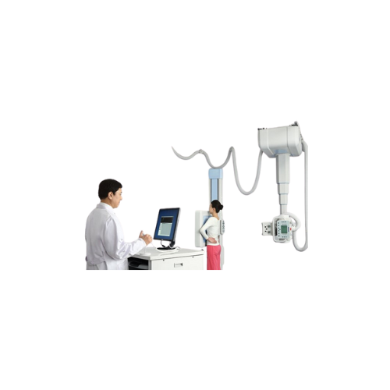
Đào tạo an toàn lao động về kỹ năng vận hành máy chụp X-quang an toàn
A. Tại sao người vận hành máy chụp X-quang cần phải được đào tạo an toàn lao động:
Máy chụp X-quang là thiết bị y tế sử dụng bức xạ ion hóa để tạo ra hình ảnh bên trong cơ thể con người.
Bức xạ ion hóa tuy mang lại lợi ích chẩn đoán bệnh lý, nhưng cũng tiềm ẩn nguy cơ ảnh hưởng sức khỏe cho người vận hành nếu không được bảo vệ đúng cách.

Slide 26
Đào tạo an toàn lao động về kỹ năng vận hành máy chụp X-quang an toàn
B. Huấn luyện an toàn lao động vận hành máy chụp X-quang ở đâu?
An Toàn Nam Việt là trung tâm chuyên huấn luyện an toàn lao động uy tín và chất lượng ở Việt Nam hiện nay. Với các buổi huấn luyện an toàn lao động được diễn ra liên tục tại các xưởng sản xuất, nhà máy hoặc công trường xây dựng trên khắp cả nước (63 tỉnh thành tại Việt Nam).
Đảm bảo cho việc huấn luyện được hiệu quả, An Toàn Nam Việt chuẩn bị cẩn thận, tỉ mỉ từng tí một dù là nhỏ nhất. Từ việc chuẩn bị công cụ, dụng cụ, thiết bị giảng dạy đến giáo trình, tài liệu, âm thanh, ánh sáng.

Slide 27
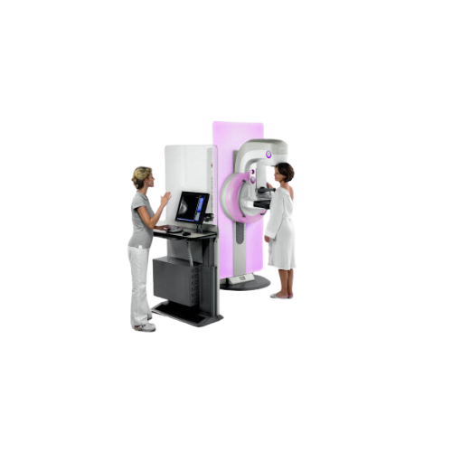
Ý nghĩa của an toàn lao động trong việc vận hành máy chụp X-quang
A. Tầm quan trọng của việc duy trì an toàn lao động trong vận hành máy chụp X-quang
Máy chụp X-quang sử dụng bức xạ ion hóa, việc tiếp xúc với bức xạ này trong thời gian dài và không được bảo vệ có thể dẫn đến nhiều nguy cơ sức khỏe nghiêm trọng như ung thư, sảy thai, tổn thương mắt, và suy giảm hệ miễn dịch.
Duy trì an toàn lao động giúp giảm thiểu tối đa sự tiếp xúc với bức xạ, bảo vệ sức khỏe cho người vận hành, bệnh nhân và người có mặt trong khu vực chụp X-quang.

Slide 28
Ý nghĩa của an toàn lao động trong việc vận hành máy chụp X-quang
B. Biện pháp an toàn quan trọng cần nắm được trước khi vận hành máy chụp X-quang
Đầu tiên, cần đảm bảo rằng tất cả nhân viên thực hiện hoặc tiếp xúc với máy đã được đào tạo về an toàn và các quy trình vận hành của máy.
Thứ hai, cần đeo đủ trang bị bảo hộ khi làm việc với máy chụp X-quang, bao gồm khẩu trang, tạp dề chống tia X, kính bảo hộ và găng tay chuyên dụng. Việc này giúp giảm thiểu nguy cơ tiếp xúc trực tiếp với tia X và bảo vệ sức khỏe của nhân viên.

Slide 29
Cảm ơn các bạn đã theo dõi
Mọi thắc mắc về bài giảng xin liên hệ với chúng tôi theo thông tin bên dưới:
CÔNG TY TNHH HUẤN LUYỆN AN TOÀN VÀ QUAN TRẮC MÔI TRƯỜNG NAM VIỆT (AN TOÀN NAM VIỆT)
Địa chỉ: Lầu 2, số 655 Đường Điện Biên Phủ, Phường 25, Quận Bình Thạnh, Thành phố Hồ Chí Minh, Việt Nam
Hotline 0908.111.791
Website https://antoannamviet.com/
Email: Lienhe@antoannamviet.com

